Slide 1
আজকের পাঠে সবাইকে স্বাগতম

Slide 2
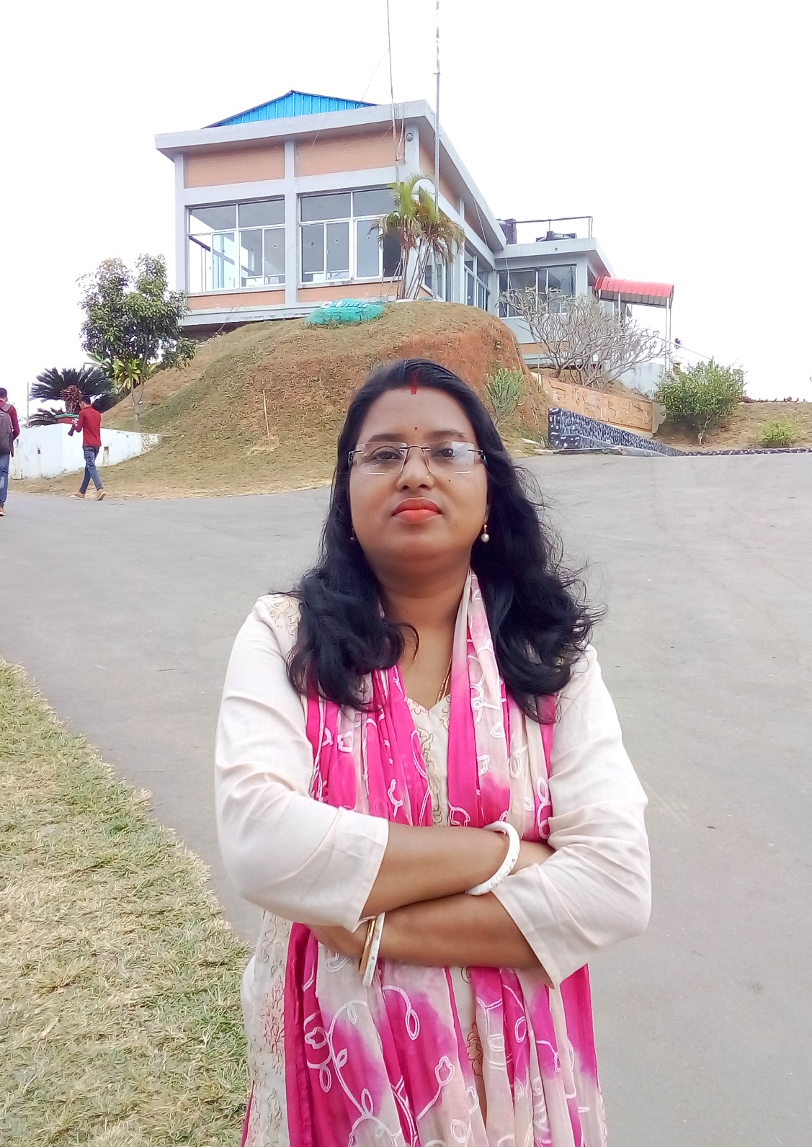
শিক্ষক পরিচিতি
শিখা রাণী বিশ্বাস
সহকারী শিক্ষক
রামদী সরকারী প্রাথমিক বিদ্যালয়
কুলিয়ারচর, কিশোরগঞ্জ।

Slide 3
পাঠ পরিচিতি
প্রথম শ্রেণি
বিষয়ঃ প্রাথমিক গণিত
প্রথম অধ্যায়
তুলনা করি
সময়ঃ ৪০ মিনিট

Slide 4
শিখনফল
১.১.১ কম-বেশি তুলনা করতে পারবে।
1.1.2 ছোট-বড় শনাক্ত করতে পারবে।
1.1.3 হালকা-ভারী তুলনা করতে পারবে।
১.১.৪ কাছে-দূরে দেখে বলতে পারবে।
১.১.৫ খাটো-লম্বা আলাদা করতে পারবে।

Slide 5
আমাদের আজকের পাঠ
তুলনা করি

Slide 6
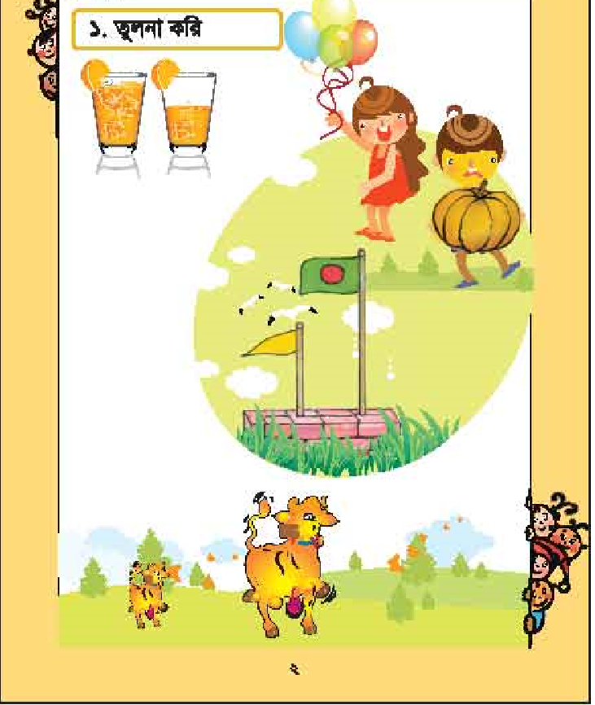
তোমাদের বইয়ের প্রথম অধ্যায়ের ২ নং পৃষ্ঠা খোল

Slide 7
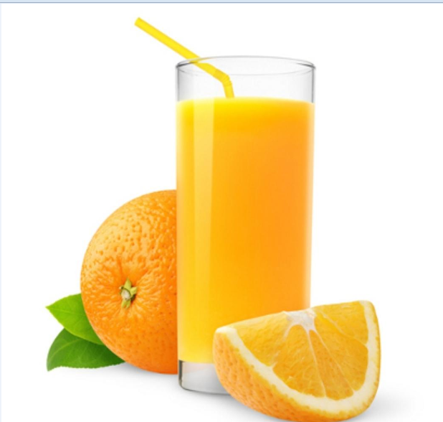
তোমরা বলতো এখানে কোন গ্লাসের জুস কম আর কোন গ্লাসের জুস বেশি
কম
বেশি

Slide 8
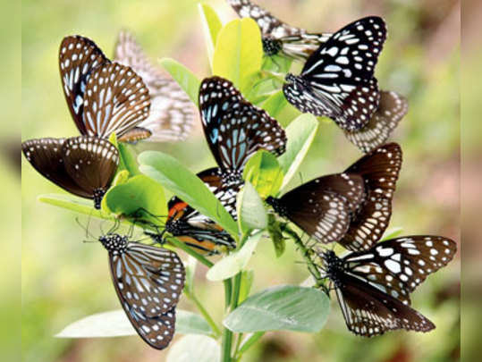
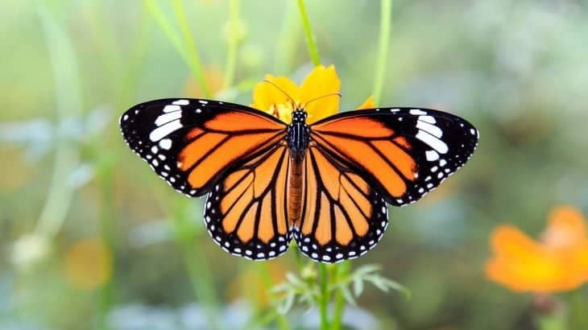
প্রজাপতি কোথায় কম আর কোথায় বেশি
কম
বেশি

Slide 9
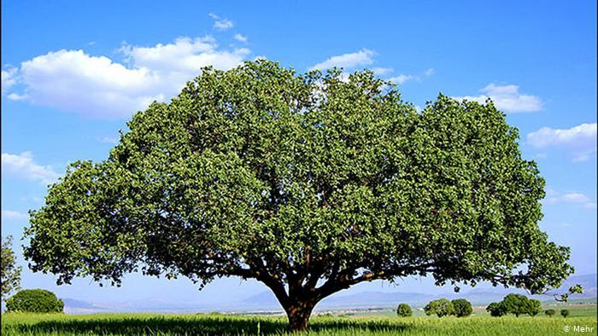
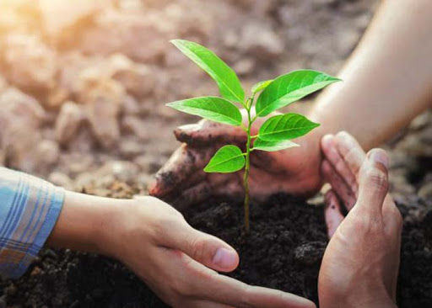
কোনটা বড় আর কোনটা ছোট
ছোট
বড়

Slide 10
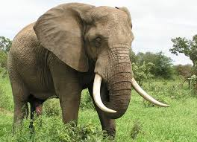
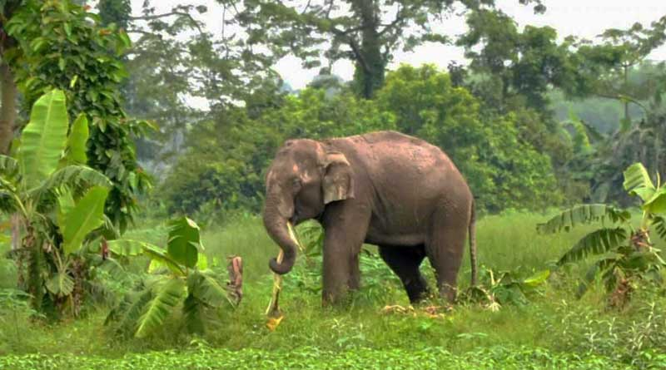
কোন হাতিটা ছোট আর কোন হাতিটা বড়
ছোট
বড়

Slide 11
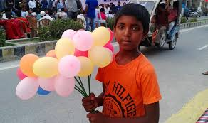
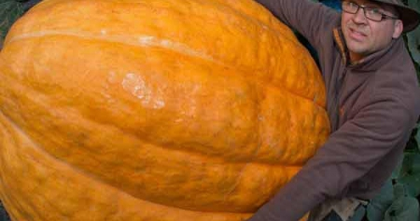
কোনটা হালকা আর কোনটা ভারী
হালকা
ভারী

Slide 12
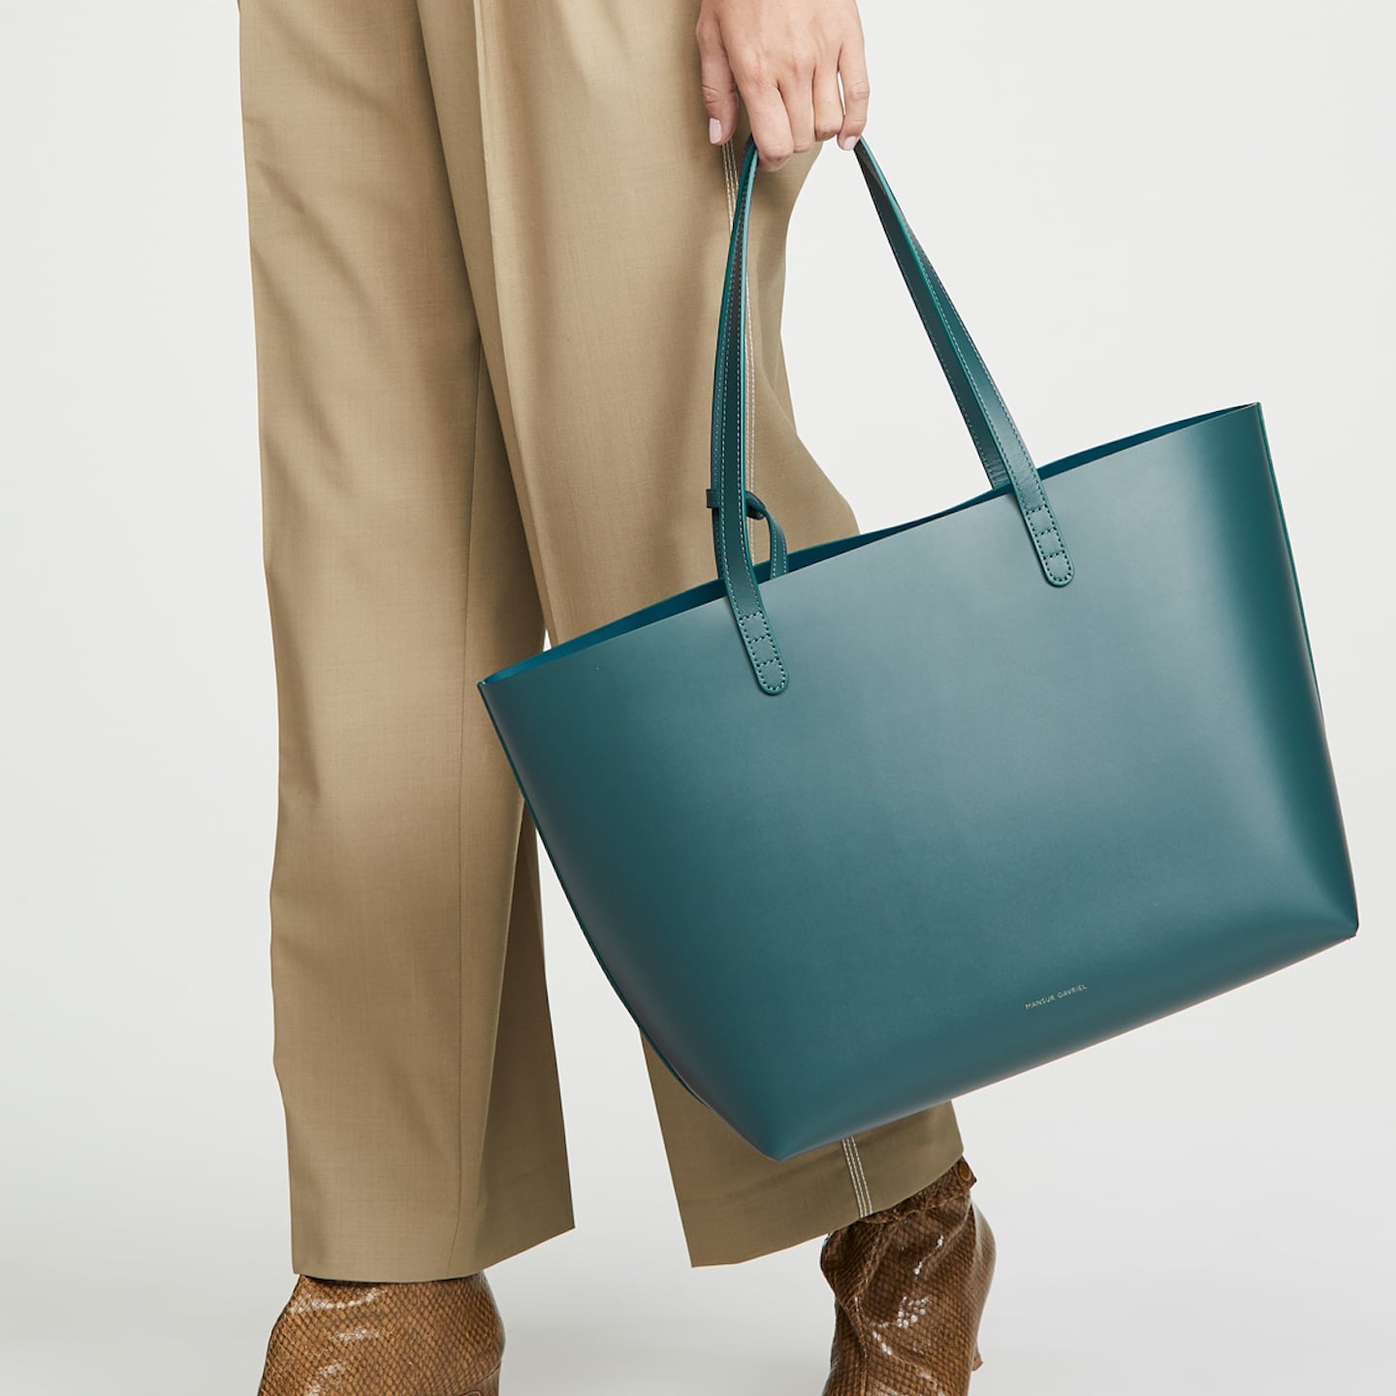
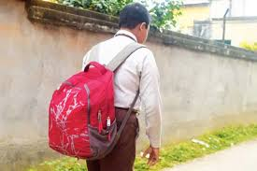
কোন ব্যাগটা হালকা আর কোন ব্যাগটা ভারী
ভারী
হালকা

Slide 13
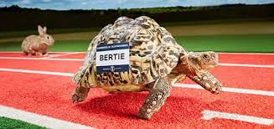
কোনটা কাছে আর কোনটা দূরে
কচ্ছপ কাছে আর খোরগোশ দূরে

Slide 14
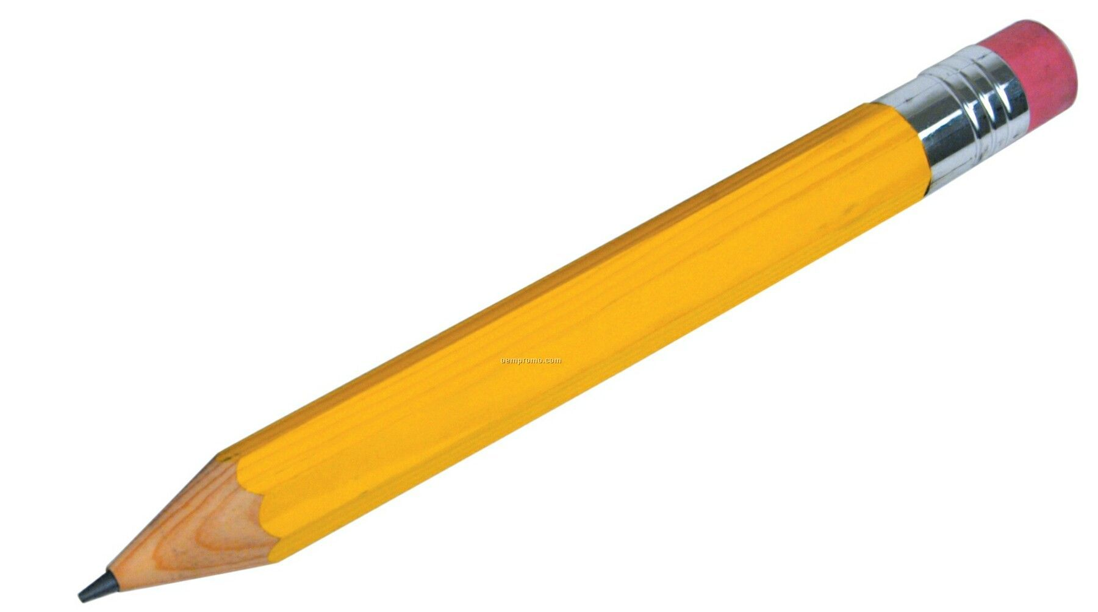
কোন পেনসিলটা খাটো আর কোন পেনসিলটা লম্বা
খাটো
লম্বা

Slide 15
বাড়ির কাজ
আমাদের বাড়ির জিনিস পত্রের মধ্যে কোন কোন জিনিস গুলো কম –বেশি, ছোট-বড়, হালকা-ভারী,কাছে-দূরে,লম্বা –খাটো তার একটি তালিকা তৈরি করে আনবো।

Slide 16
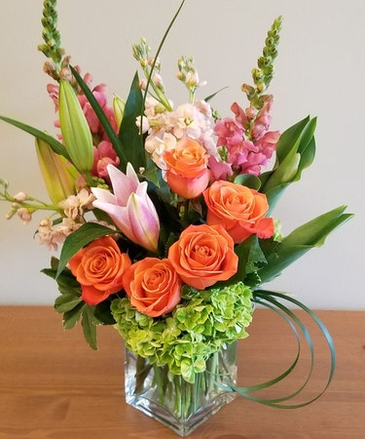
সবাইকে
ধন্যবাদ

